Slide 1

00
Study Meeting
LearnData Lab
LearnData Lab @SKKU
Study Meeting
2022.05.16
강규란
정지원

Slide 2
01
Study Meeting
LearnData Lab
LearnData Lab @SKKU
Index
Current Progress
1.1 What does the adjacency matrix look like?
1.2 Cycle detect Algorithm
1.3 Result
What to do next

Slide 3
02
Study Meeting
LearnData Lab
LearnData Lab @SKKU
1. Current Progress
What does the Adjacency Matrix look like?
인접 행렬 shape = (node x relation) x node형태로 이루어져있음
인접 행렬을 정사각 행렬로 변환 : 17개의 relation중 노드간 relation은 1개의 경우므로 정사각행렬로 변환 가능

Slide 4
03
Study Meeting
LearnData Lab
LearnData Lab @SKKU
1. Current Progress
Cycle detect Algorithm
SCC(Strongly Connected Digraph)를 찾는 알고리즘을 사용
SCC란 : 어떤 두 정점을 잡든 서로 도달할 수 있는 경로가 있는 부분 방향 그래프임. 사이클이 발생한다면 무조건 SCC에 해당함
타잔 알고리즘과 코사라주 알고리즘이 있음
타잔 알고리즘 사용
Notes:
1. 인접 정점에 방문하며 자기 자신을 스택에 넣고, DFS를 재귀적으로 수행.
2. 인접 정점에 방문하였으니 아직 처리중인 상태일 경우 더 작은 값으로 부모값을 갱신.
3. 부모 노드의 DFS가 끝난 경우에는, 자신의 id값이 스택에서 나올 때까지 스택에 있는 노드들을 pop하고 scc 배열에 추가함.
4. 그렇게 만들어진 하나의 scc를 전체 SCC 배열에 추가함.

Slide 5
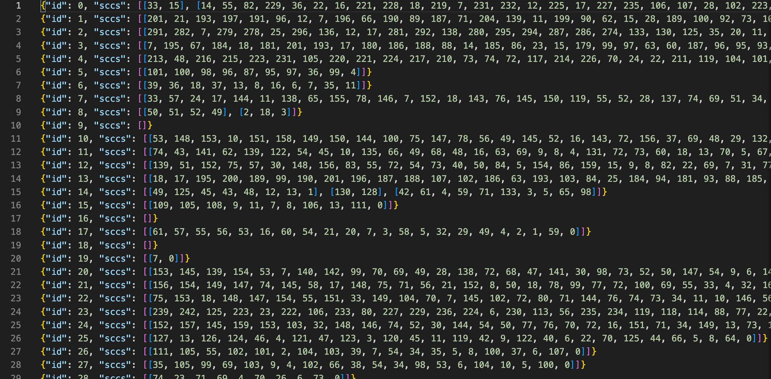
04
Study Meeting
LearnData Lab
LearnData Lab @SKKU
1. Current Progress
Result
사이클(SCC)가 발생하는 경우를 json파일에 저장함
Gnn is a counter(GSC)모델의 dev_graph.pk파일에 해당하는 사이클을 측정함
Id 5개가 1개의 Question임
생각보다 사이클이 많았음

Slide 6
05
Study Meeting
LearnData Lab
LearnData Lab @SKKU
2. What to do next
"A revolving door is convenient for two direction travel, but it also serves as a security measure at a what?
[{"label": "A", "text": "bank"}, {"label": "B", "text": "library"}, {"label": "C", "text": "department store"}, {"label": "D", "text": "mall"}, {"label": "E", "text": "new york"}]
Statement
{"id": 0, "sccs": [[33, 15], [14, 55, 82, 229, 36, 22, 16, 221, 228, 18, 219, 7, 231, 232, 12, 225, 17, 227, 235, 106, 107, 28, 102, 223, 247, 104, 83, 23, 222, 109, 86, 25, 230, 105, 81, 224, 119, 112, 116, 111, 236, 84, 76, 238, 73, 233, 87, 78, 80, 115, 11, 234, 85, 121, 117, 13, 118, 114, 8, 79, 113, 103, 5, 9, 77, 75, 110, 27, 3, 220, 126, 6, 108, 1, 226, 0]]}
{"id": 1, "sccs": [[201, 21, 193, 197, 191, 96, 12, 7, 196, 66, 190, 89, 187, 71, 204, 139, 11, 199, 90, 62, 15, 28, 189, 100, 92, 73, 108, 104, 65, 29, 23, 102, 14, 87, 95, 17, 13, 188, 8, 70, 3, 192, 97, 69, 63, 24, 74, 5, 194, 106, 98, 91, 4, 209, 88, 93, 68, 99, 6, 94, 2]]}
{"id": 2, "sccs": [[291, 282, 7, 279, 278, 25, 296, 136, 12, 17, 281, 292, 138, 280, 295, 294, 287, 286, 274, 133, 130, 125, 35, 20, 11, 266, 264, 144, 127, 34, 270, 184, 134, 131, 99, 139, 28, 269, 154, 285, 200, 262, 135, 16, 18, 272, 95, 265, 122, 93, 128, 190, 140, 126, 32, 103, 97, 141, 91, 42, 267, 153, 100, 44, 88, 284, 132, 102, 123, 147, 15, 30, 96, 155, 4, 268, 14, 263, 129, 101, 5, 277, 9, 92, 2, 271, 124, 137, 89, 13, 87, 8, 94, 98, 6, 104, 0]]}
{"id": 3, "sccs": [[7, 195, 67, 184, 18, 181, 201, 193, 17, 180, 186, 188, 88, 14, 185, 86, 23, 15, 179, 99, 97, 63, 60, 187, 96, 95, 93, 84, 69, 91, 66, 61, 28, 12, 183, 16, 26, 104, 194, 94, 13, 20, 71, 65, 62, 59, 42, 4, 190, 9, 87, 85, 5, 8, 64, 90, 92, 6, 192, 70, 2, 182, 68, 3, 98, 0]]}
{"id": 4, "sccs": [[213, 48, 216, 215, 223, 231, 105, 220, 221, 224, 217, 210, 73, 74, 72, 117, 214, 226, 70, 24, 22, 211, 119, 104, 101, 100, 26, 219, 82, 80, 75, 71, 15, 11, 212, 123, 78, 5, 20, 19, 17, 108, 111, 79, 16, 14, 21, 3, 18, 30, 2, 218, 103, 9, 83, 107, 81, 1]]}
Reasoning에서 사이클이 문제를 일으킨다 생각함
하지만 실제로 subgraph추출 과정에서 사이클이 많았음
그렇다면 GSC는 사이클을 해결한 것인가?
사이클이 reasoning에 문제가 되지 않는것인가?

Slide 7
06
Study Meeting
LearnData Lab
LearnData Lab @SKKU
Thank you!
강규란
정지원

